Slide 1
Дарю тебе песню!
К 90-летию поэта
Георгия Поротова

Slide 2
Краевой конкурс
«Дарю тебе песню»,посвященный 90-летию поэта Георгия Германовича Поротова. Номинация : художественная иллюстрация.
Работы учащихся Детской художественной школы г.Вилючинска.
Преподаватели Лылова А.А. , Витковская А.В.

Slide 3
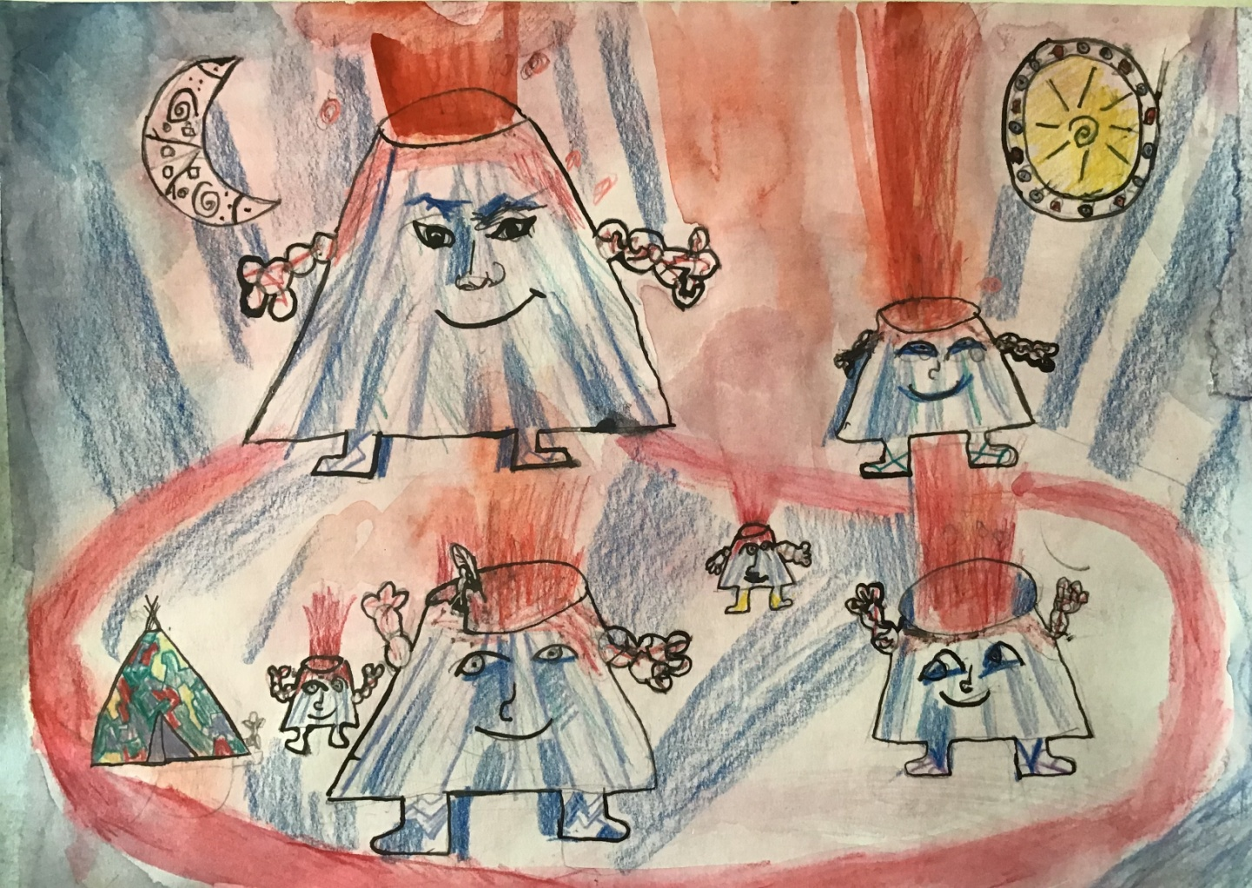
Пируют гамулы
Пируют гамулы,
Пылает костёр.
От бубенных гулов
Качает шатёр.
А кто их осудит?
От пляски чумной
Проснулись и люди
И пихлач лесной…
Весёлый Шивелуч
Играет огнём
Долину шевелит
И ночью, и днём.
Игра великана,
Раскатистый гул!
Я в жерло вулкана
Перо обмакнул!..
Любашевский Руслан 11л. «Камчатка-край Вулканов»,
бум., акв., тушь

Slide 4
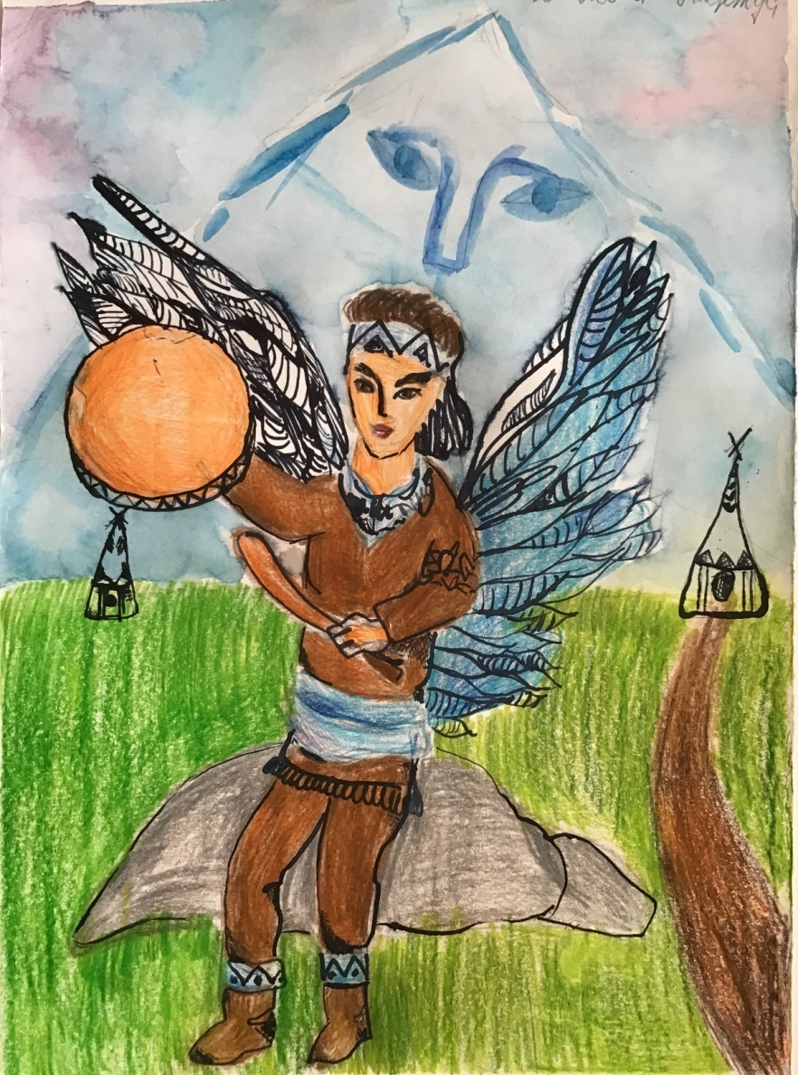
Волохова Надежда, 11л.
«Кутх»,
Акв., цвет. кар.
Отсюда,
С этой кромки Азии,
С медвежьих диких берегов,
Неси меня,моя фантазия,
К вершинам звончатых стихов!
Там, на вулкане, музы встретились,
Слетелись к Кутхе-старику,
Хочу в мифическую летопись
Вписать камчатскую строку!

Slide 5
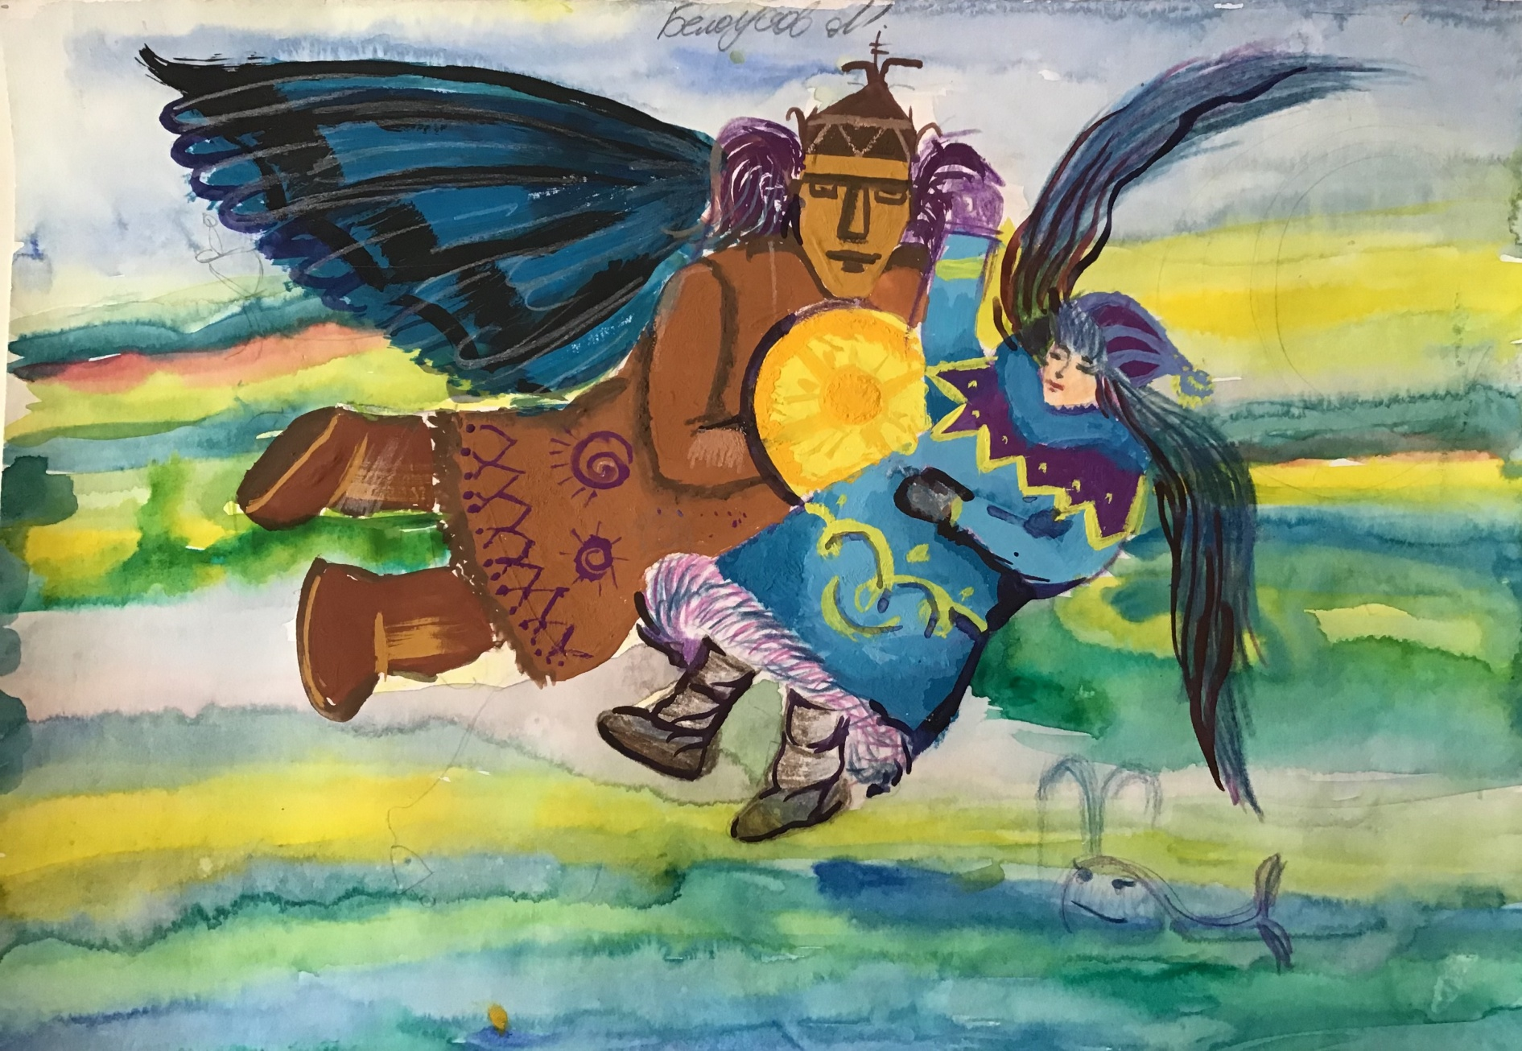
«Полёт Кутха и Митты» Белоусов Максим, 12лет,. Бум., акрил.

Slide 6
Цикл стихотворений Георгия Поротова
«Медведь-батовщик» рассказывает о разных встречах с медведем жителями Камчатки.
Все они –смешные, курьёзные, страшные – были рассказаны разными людьми поэту.
***
-Всякое случиться может,-
-Усмехнулся Мерлин Костя.-
Мишка к нам в Шеромы тоже
Иногда приходит в гости.

Slide 7
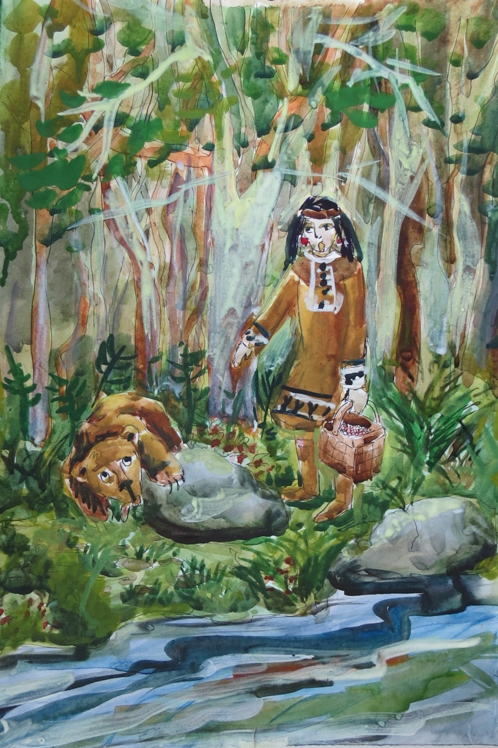
Михайлова Елизавета 13л.
Иллюстрация к циклу стихов
«Медведь -батовщик», стихотворение «Дело было у Шером».
Бум.,черная гелевая ручка.

Slide 8
Дело было у Шером
Дело было у Шером
Вышло это летом.
Случай тот не взять пером,
Будь ты и поэтом…
Раз Виталия жена
Паша-молодица,
Задержалась дотемна
Из-за голубицы.
Собралась идти домой-
Глядь, на камне кустик:
Рясный, тёмно-голубой.
Кто такой пропустит!
Только руку на кусток-
Там медвежья лапа.
Тут бы надо со всех ног
Без оглядки драпать!
А она за лапу хвать
И заголосила.
Мишка скок, хотел бежать,
Да иссякла сила.
Люд спешит на крик бегом.
Видят люди, значит,
Мишка мёртвый под кустом
И… Прасковья плачет.

Slide 9
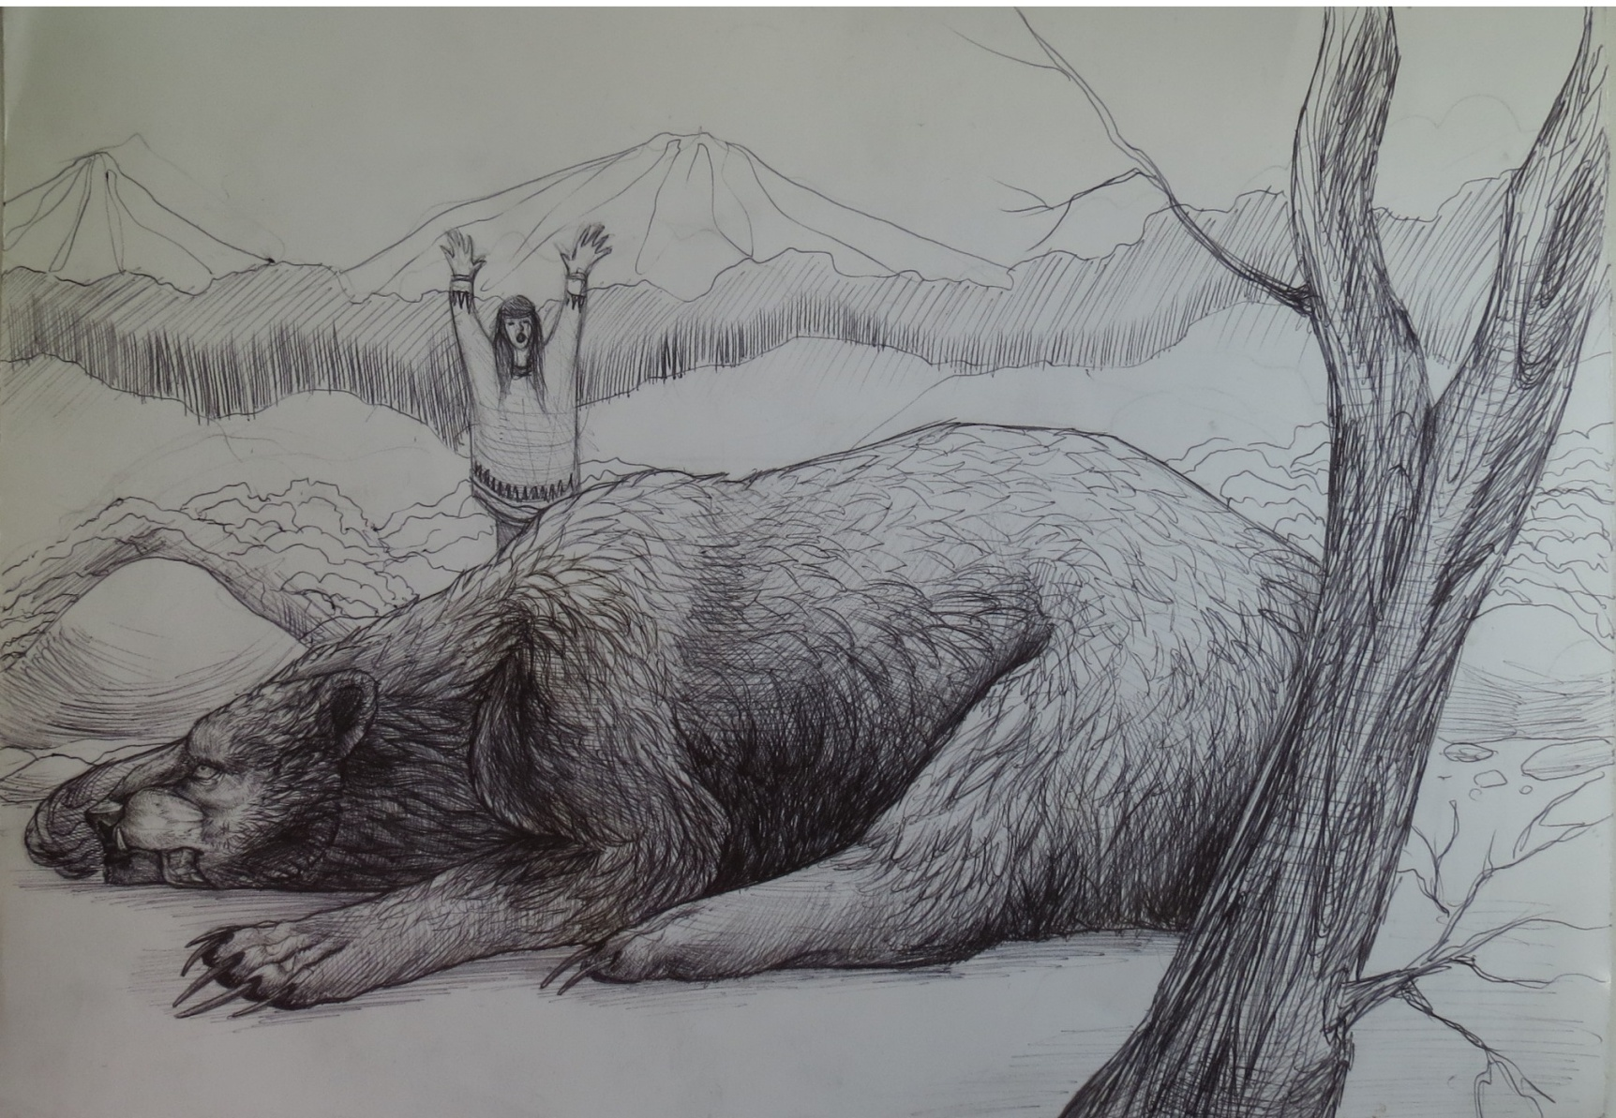
Явисенко Стефания 13л. Иллюстрация к серии «Медведь-батовщик», стихотворение «Дело было у Шером». Бум., чёрная гелевая ручка.

Slide 10
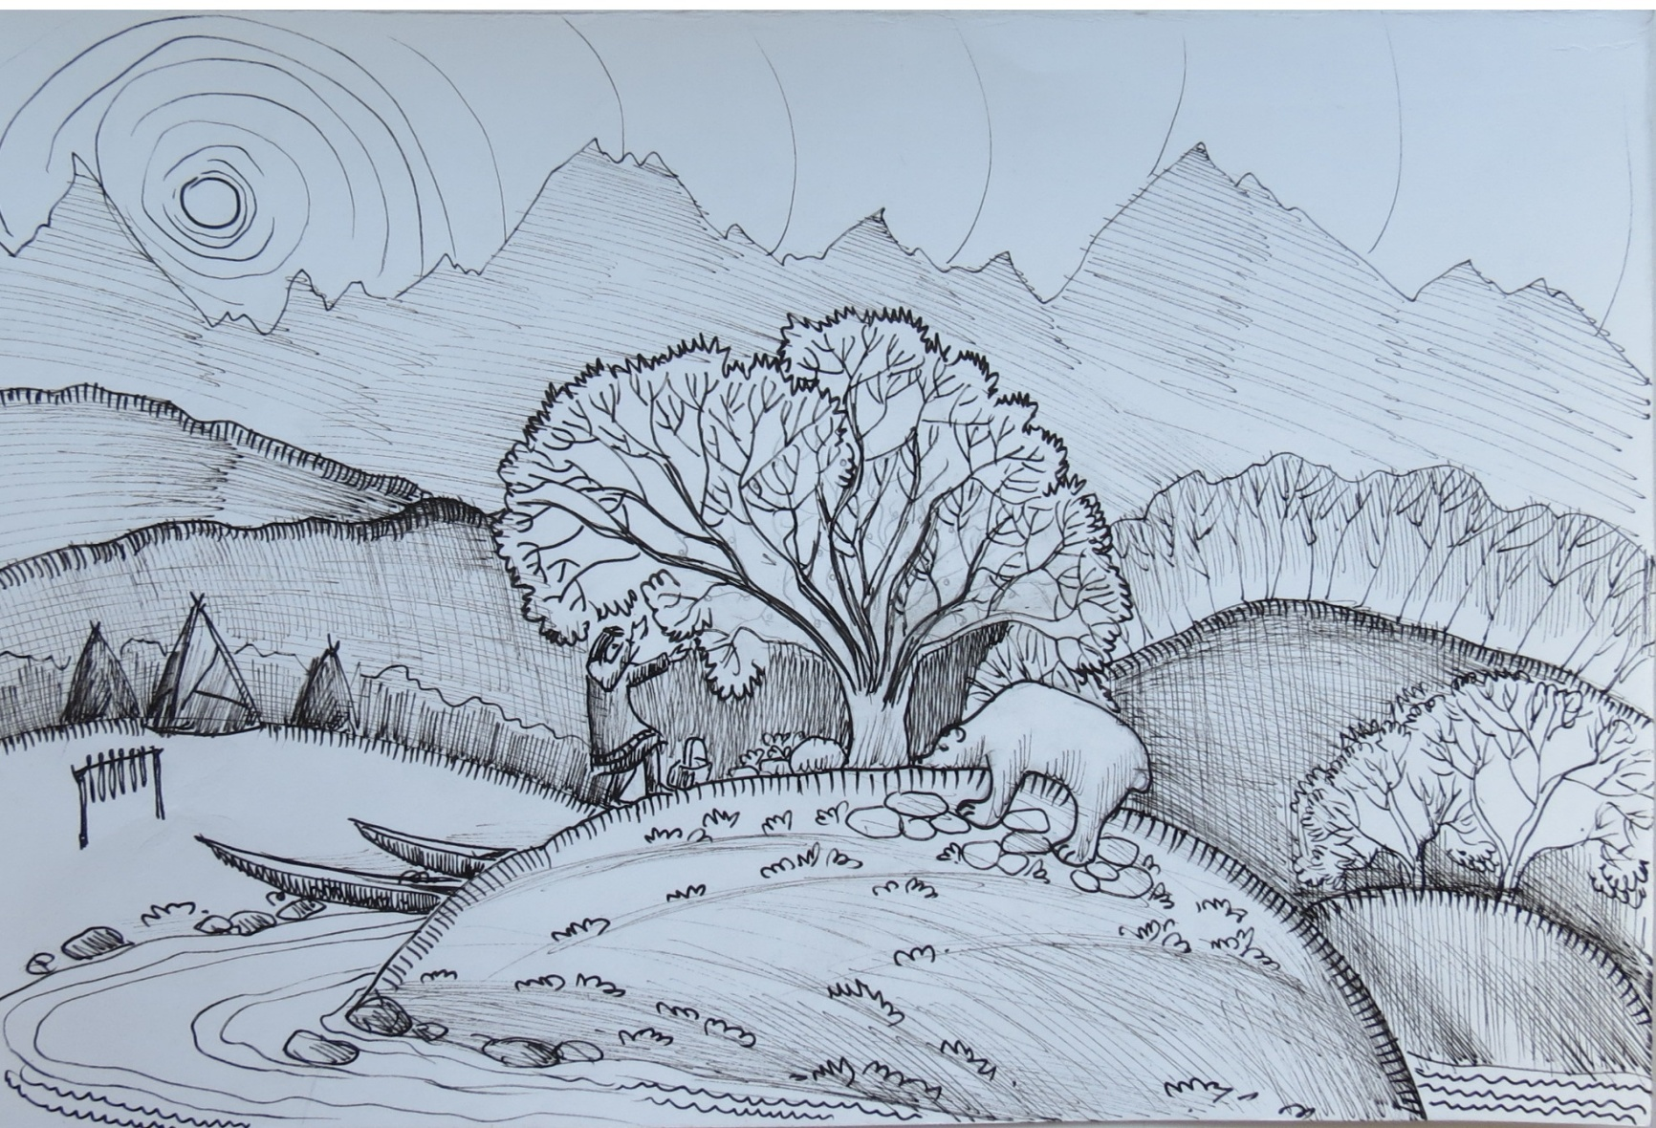
Эстрин Владимир 14л. Иллюстрация к циклу «Медведь-батовщик», стихотворение «Дело было у Шером». Бум.,черная гелевая ручка.

Slide 11
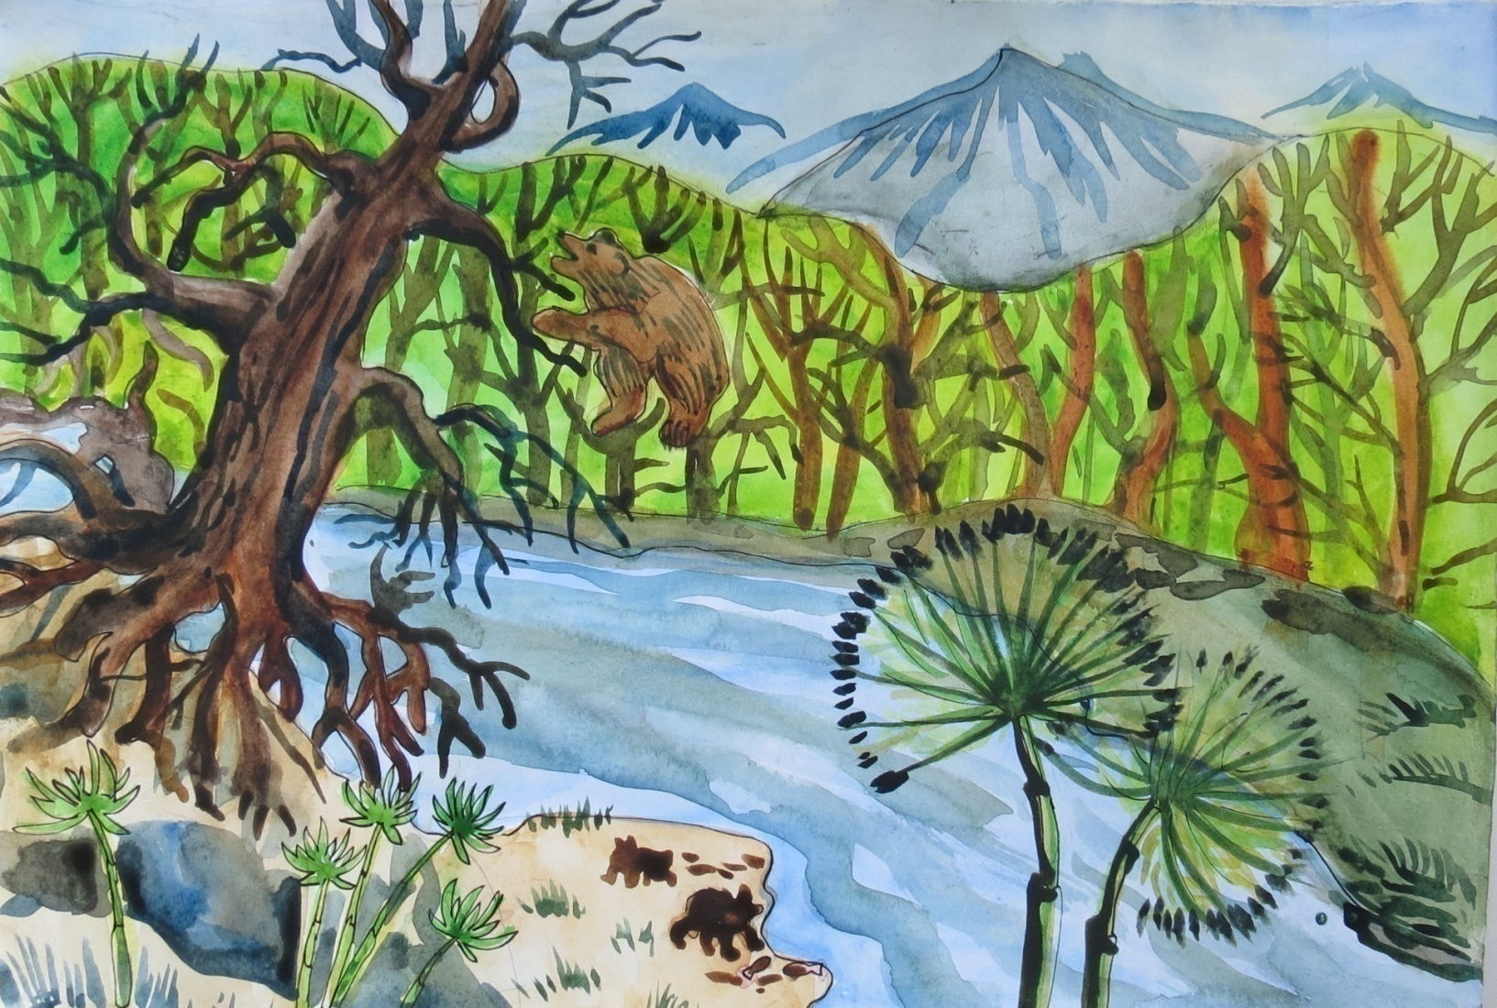
Григорьева Дарья 11л. Иллюстрация к циклу
«Медведь-батовщик», стихотворение «Озорник».Бум., акв.
Есть медведи, словно люди,
По-людскому и прокудят.
На Ярах не так давно
Случай вышел, как в кино.

Slide 12
Осечка
Парень мильковский Илюша
Да шеромский дед Пахом
Медвежатину откушать
Захотели у Шером.
Собрался идти на мишку
Убелённый камчадал.
Из мешка достав ружьишко,
Он приятелю подал:
-Это лупит без осечки,
Нет надёжнее ружья,
Я пока отправлюсь к речке,
Ты – останься у ручья.
Дробовик метнув за спину,
Пошагал к реке старик.
Не пройдя и половины
Услыхал истошный крик.
Без сомненья: зов Илюхин!
Повернул Пахом назад.
Видно, сцапала матуха,
Не попробовав заряд.
Ох, и муторное горе.
Дед к Илюхе – со всех ног!..
А на взгорбленном угоре
Заливается дружок:
-Что мне дал ты, чёрт-те знает!
Чуть не съел меня медведь.
Чикал, чикал – не стреляет.
Я тогда давай реветь!..

Slide 13
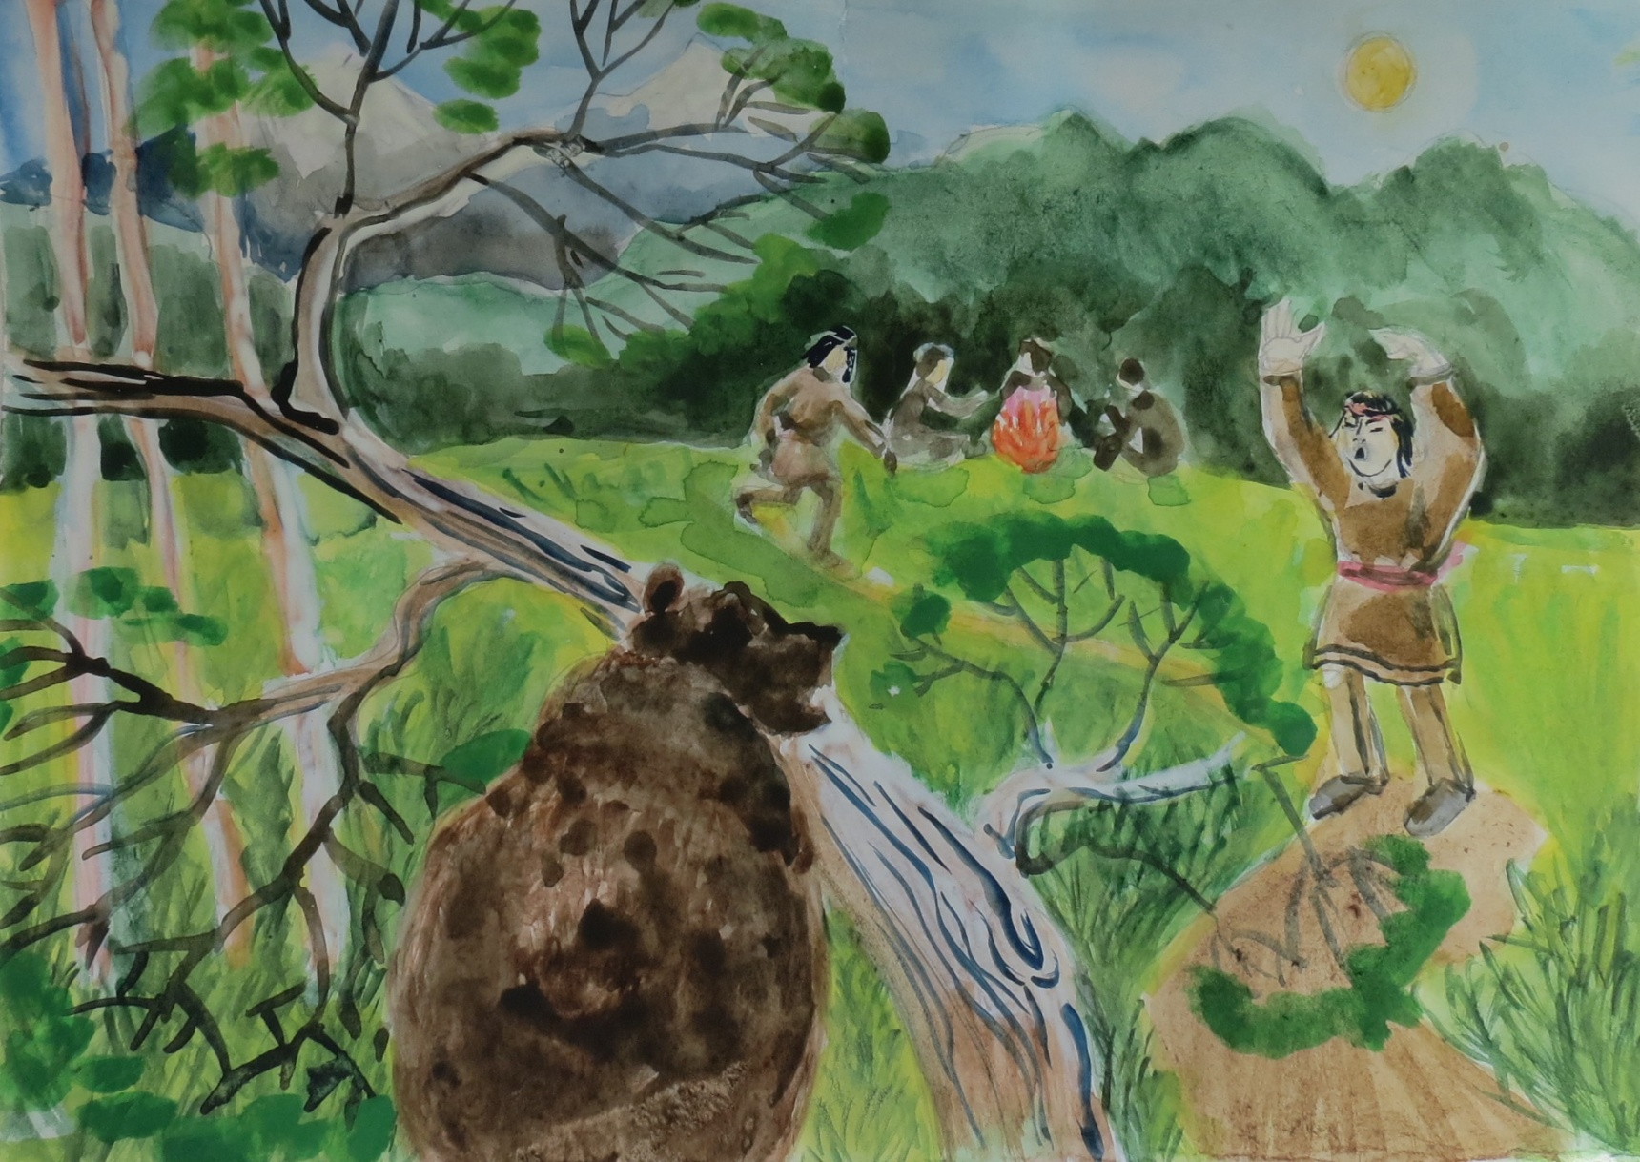
Павленко Софья 13л. Иллюстрация к циклу стихов «Медведь-батовщик», стихотворение «Осечка». Бум.,черная гелевая ручка, акв.

Slide 14
Старая машина
Недалёко от Шером
К трактовой дороге
Припожаловал медведь
Прямо из берлоги.
И давай гонять-пугать
Всех подряд прохожих.
Если вечером идёшь –
Мураши ползут по коже!
Дратый мишкою Матвей
Чутко шёл с рыбалки.
Слышит, сзади зафырчал,
Близко, ёлки-палки!
Без оглядки побежал
Пуганый Матюха.
На всю скорость нажимал,
Сколь в нём было духа.
Но шалун не отстаёт,
Слышно: ближе, ближе…
Мотя в первый огород
Прыгнул. И поди же!
Вот-то шутка! Вот те раз!
Чудная картина:
По дороге пронеслась
Старая машина.

Slide 15
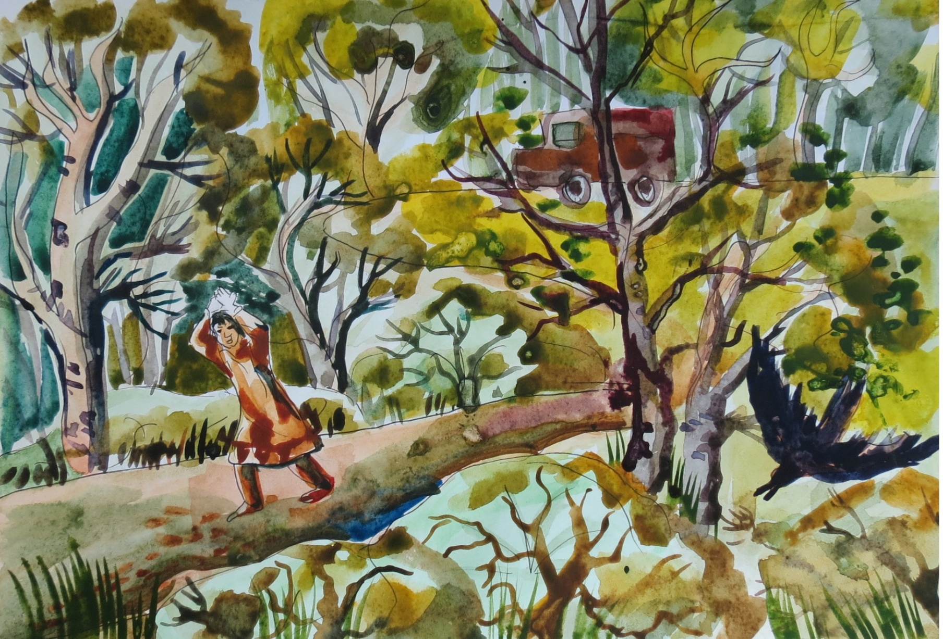
Крючкова Анна 13л. Иллюстрация к циклу стихов
«Медведь-батовщик», стихотворение «Старая машина» бум.,черная гелевая ручка.

Slide 16
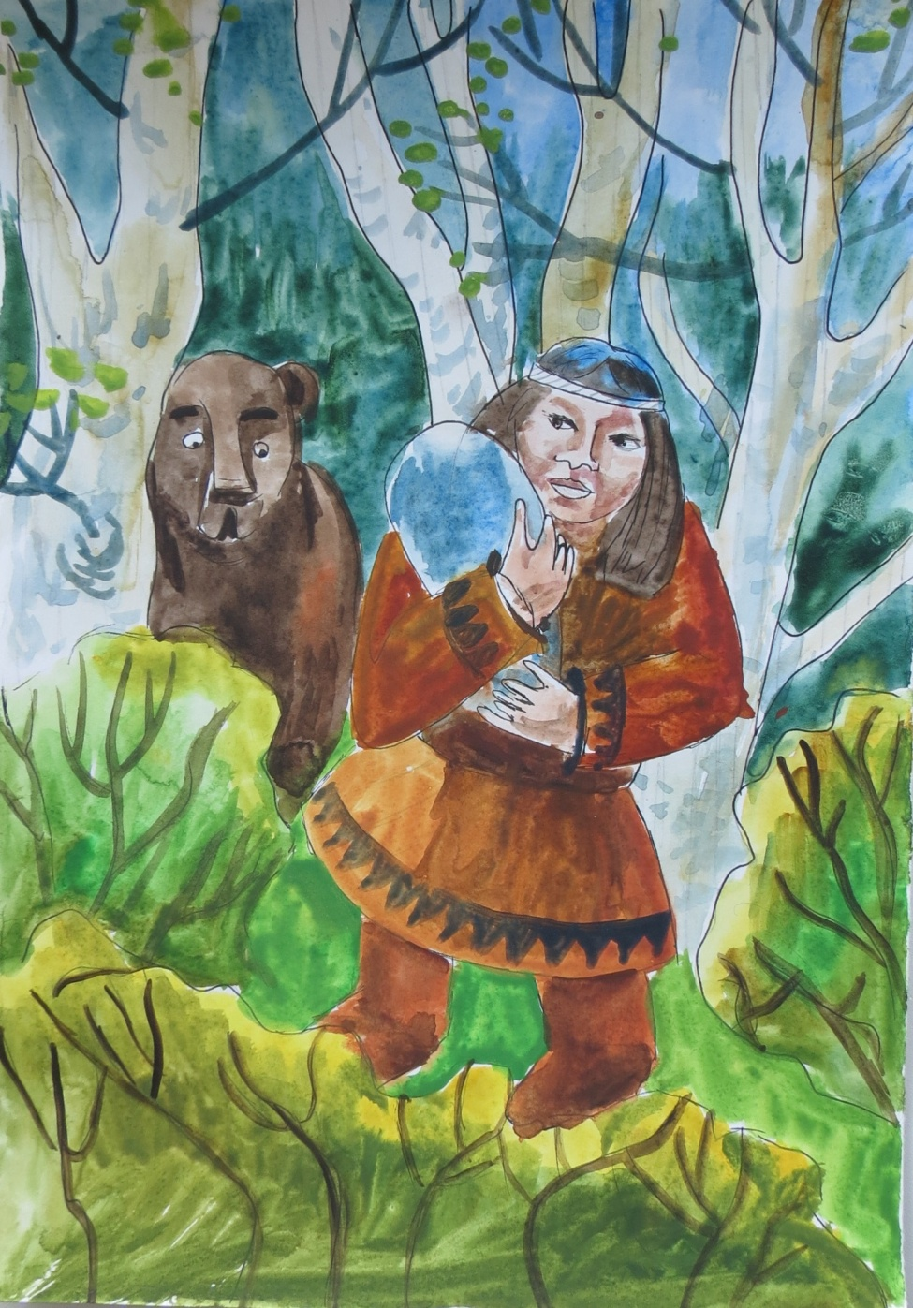
Ермоленко Алёна. 13л.
Иллюстрация к циклу стихов
«Медведь-батовщик», стихотворение «Встреча».
Бум.,черная гелевая ручка.

Slide 17
Встреча
Шёл Авай с реки домой.
Груз тяжёлый за спиной.
Взял сегодня он добычу –
Двухпудовую чавычу.
Вдруг почувствовал рыбак:
Кто-то тянет за рюкзак.
-Отцепитесь вы, ребята,
Мне и так тяжеловато!
Оглянулся: то медведь
Хочет ношей завладеть.
Тут Авай опешил разом,
Помутнел с испугу разум.
На колени пал Авай,
По-собачьи поднял лай.
Прибежали вмиг собаки
С лохмачом вступили в драку.
Злобный щёлк.
Кровавый взгляд.
Клочья по ветру летят.
Наш Авай под ту шумиху
С рюкзаком умчался лихо!

Slide 18
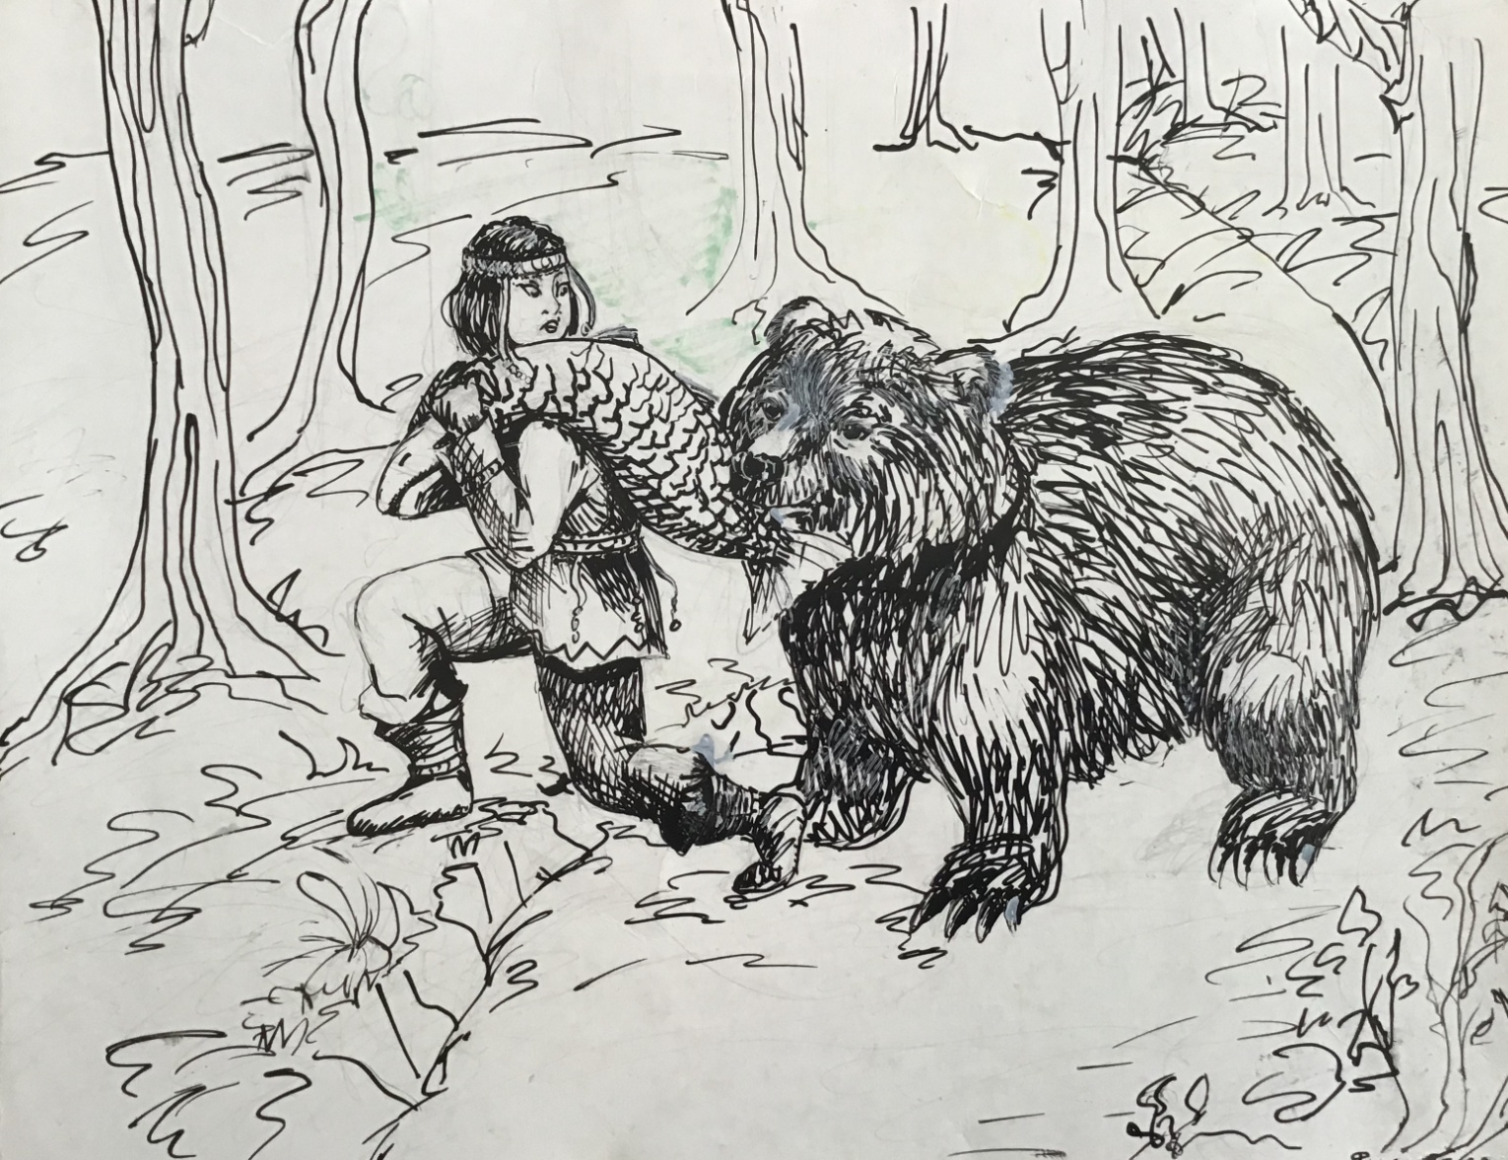
Филиппова Полина. 15л. Иллюстрация к циклу стихов
«Медведь-батовщик», стихотворение «Встреча». Бум., акв.,тушь.

Slide 19
Рыбак
Бесполезная работа!
Как со зла не зареветь?
Каждый день у Коки кто-то
Достаёт из речки сеть.
Разобиженный хозяин
Ахал, охал – не стерпел:
Взял увесистую палку
И под утро в кой-то миг
Очутился на рыбалке,
Побежал через тальник.
Видит: сетку тянет с рыбой
Тыщу раз проклятый вор.
-Ну, за шуточки «спасибо»,
Будет кратким разговор.
Ты запомнишь, ёлки-палки,
Как похаживать ко мне.
Кока тут с размаху палкой
Стукнул вора по спине.
Тот взревел, в реку забрался.
Глянь, воришка-то – медведь!
Кока так перепугался,
Что с испугу начал петь:
-О, кого,кого я вижу,
Думал, кто-нибудь другой!...
Заработал Кока грыжу,
Как бежал тогда домой.

Slide 20
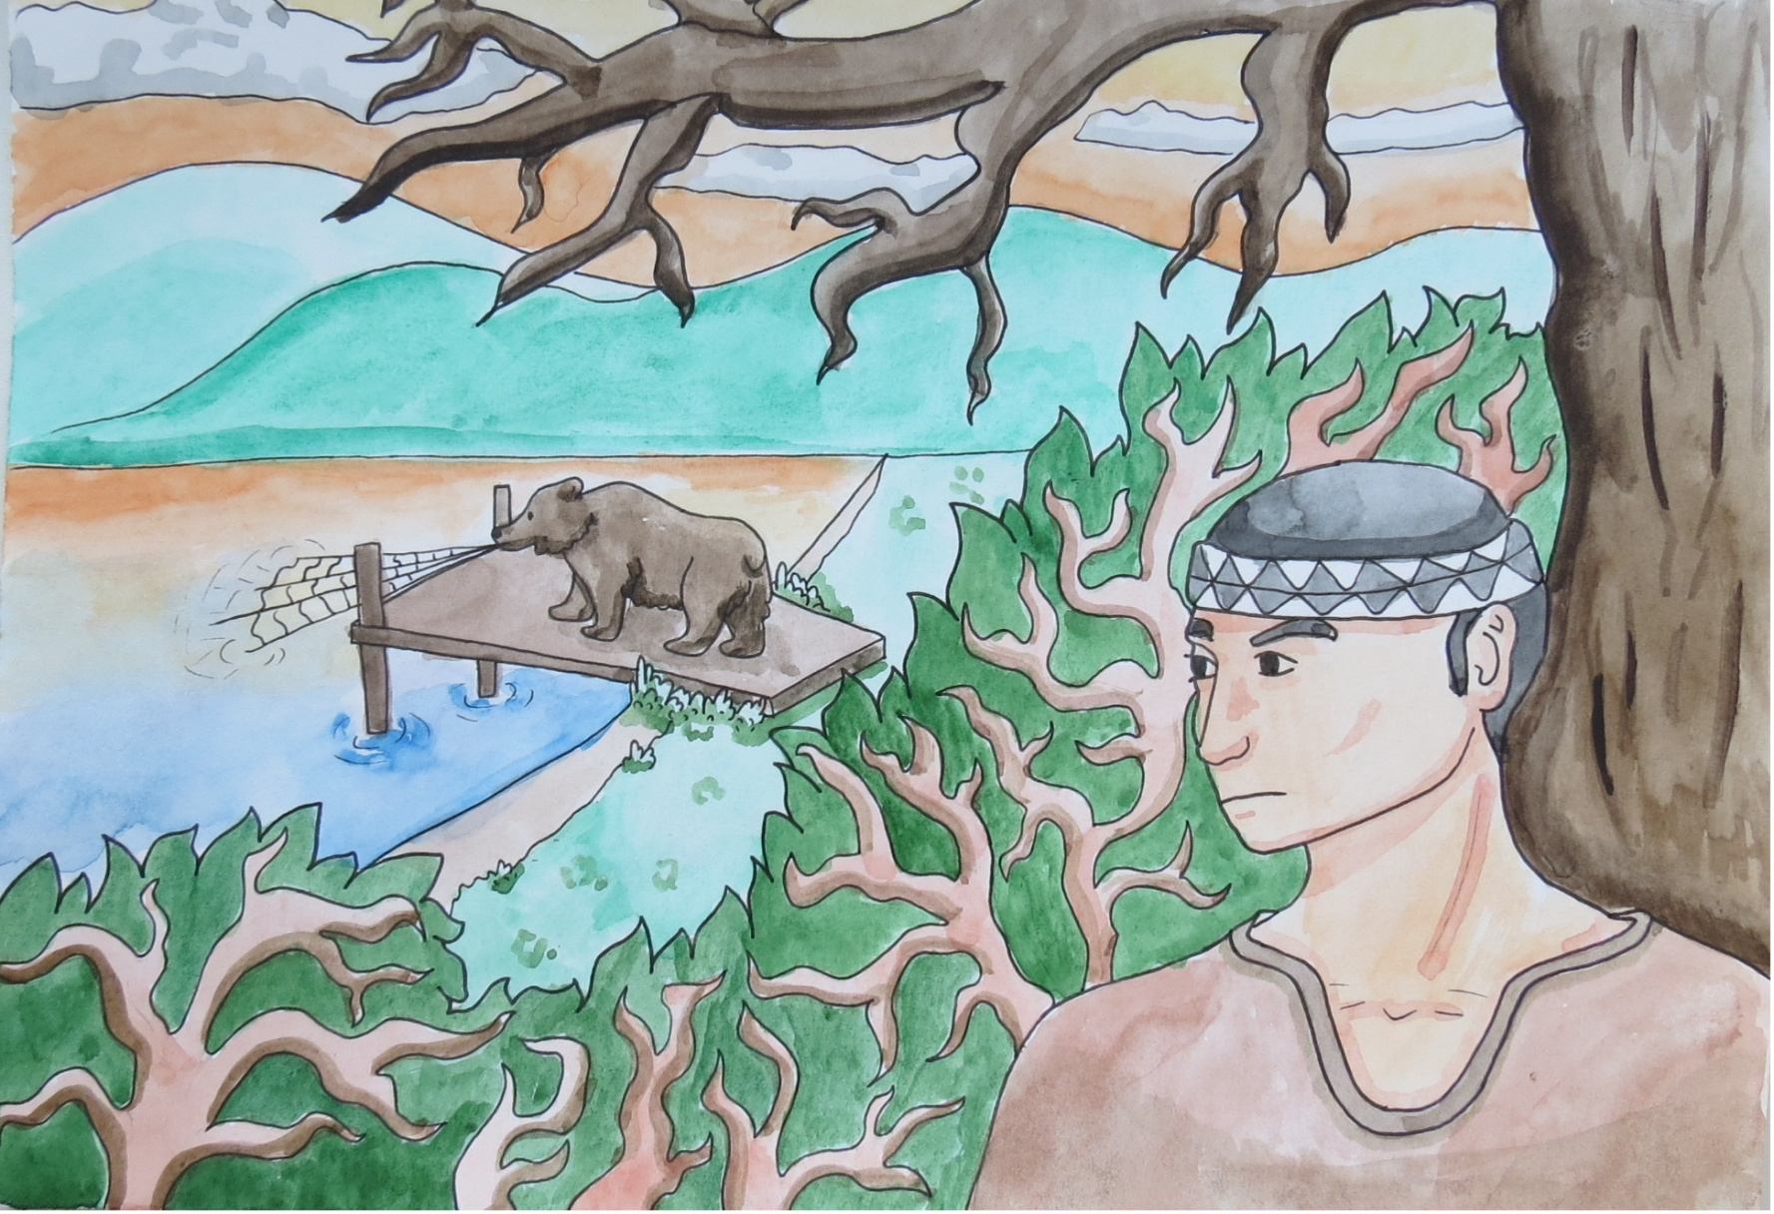
Казьмина Ольга 13л. Иллюстрация к циклу стихов «Медведь-батовщик», стихотворение«Рыбак».Бум.,черная гелевая ручка, акв.

Slide 21
Расскажу вам про Кирилла
Расскажу вам про Кирилла,
Вот чудила, так чудила.
На охоту он берёт
Карандашик и блокнот.
Прежде, чем пальнёт ружьишко,
Подкрадётся к верю близко,
Зарисует свой блокнот,
А потом уже стрельнёт.
Как-то раз Кирилл заметил
За каменьями медведя.
Зверь опасный – знает каждый,
Кто встречался с ним однажды.
Стал сближаться помаленьку,
Дрожь колотит по коленкам.
Приготовил патронташ.
А потом - за карандаш.
Второпях зарисовал…
Грохнул выстрел – зверь упал.
Подбежал к нему Кирилл,
Удивился, рот раскрыл:
Рисовал-то росомаху!
Вот почудилось со страху!

Slide 22
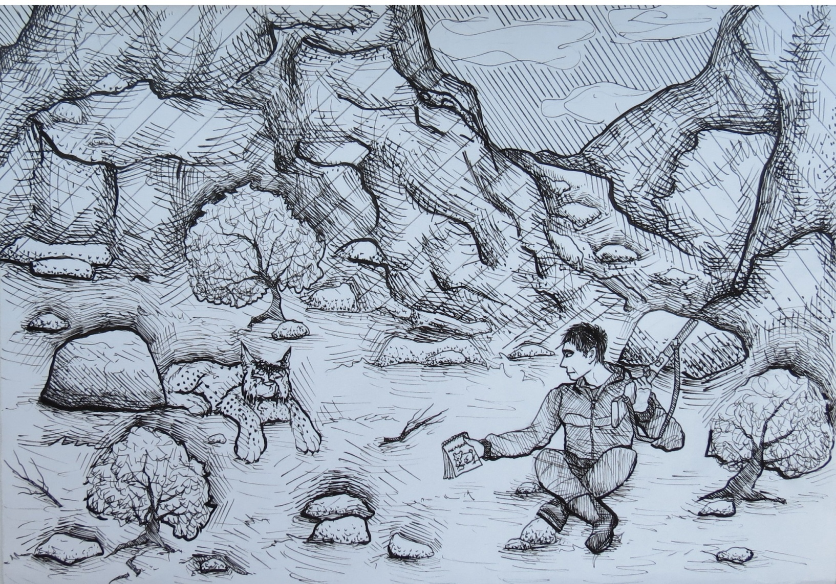
Маркова Диана 13л. Иллюстрация к циклу стихов «Медведь-батовщик», стихотворение «Расскажу вам про Кирилла». Бум.,черная гелевая ручка.

Slide 23
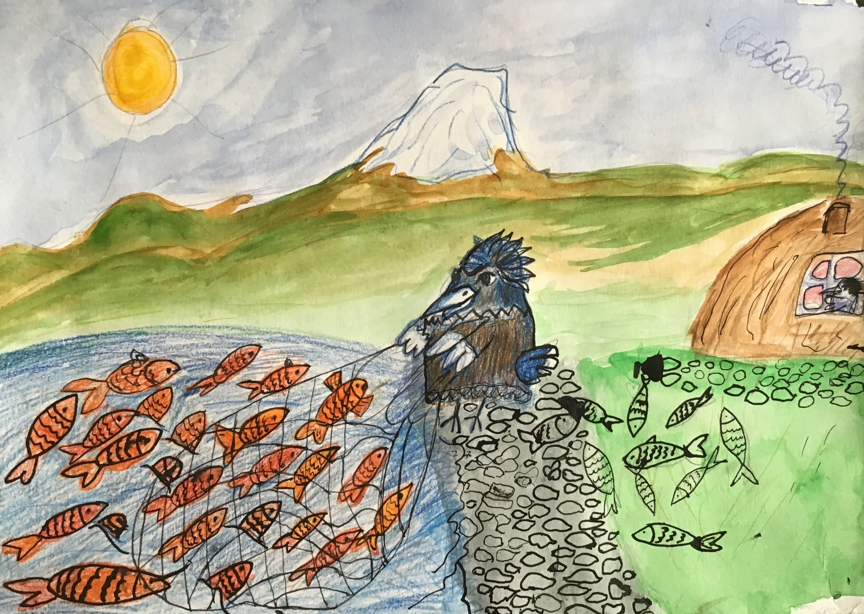
Долгова Софья. 10л.
Иллюстрация к стихотворению «Удачная рыбалка». Бум., акв.,тушь

Slide 24
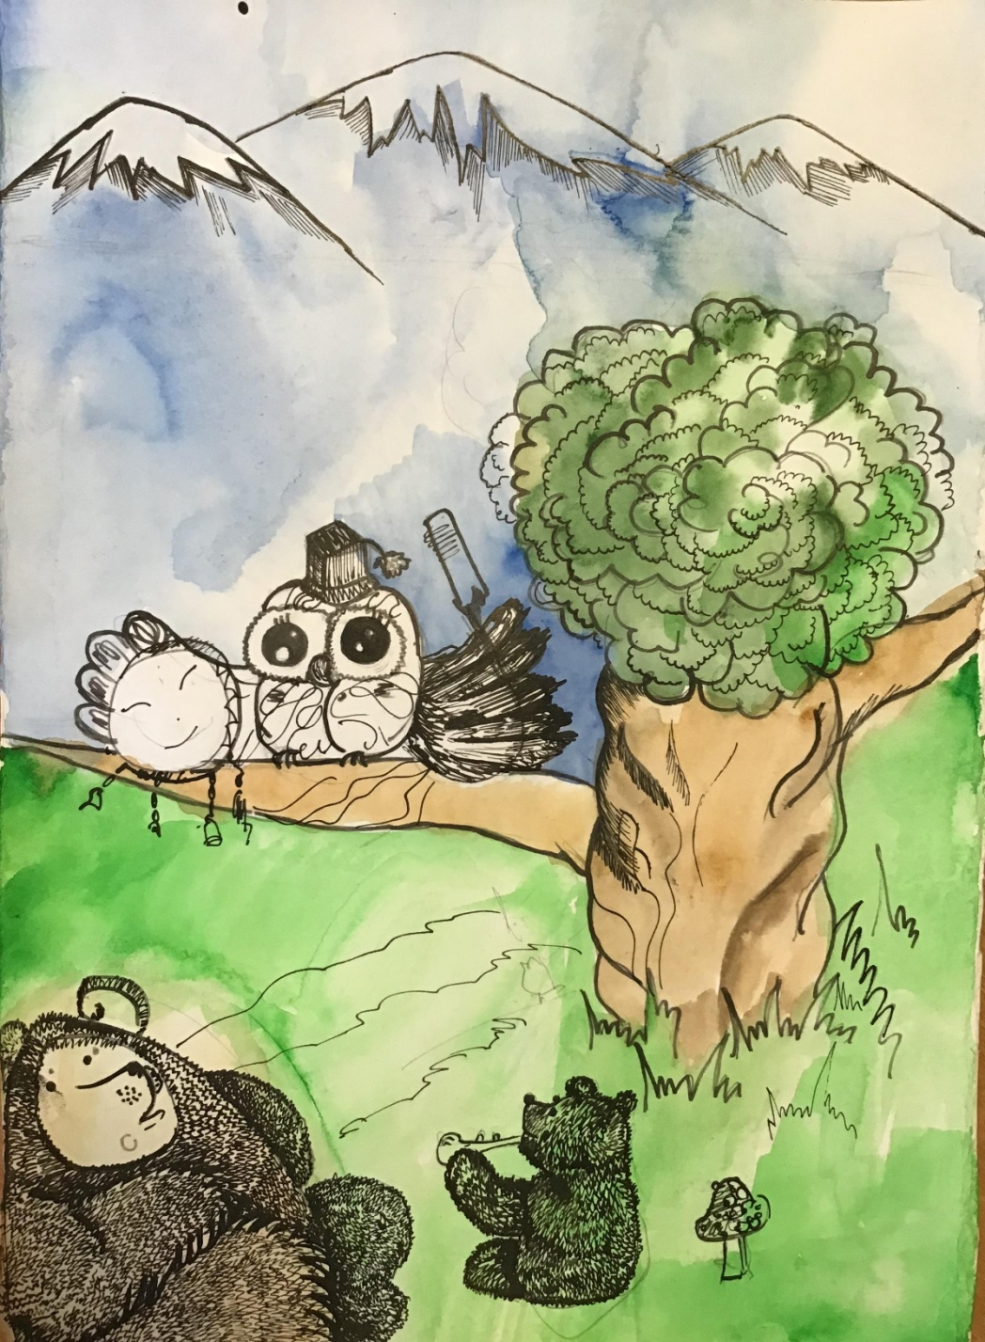
Данильчук Вера 12л.
«Любимые герои сказок», бум., акв.,тушь

Slide 25
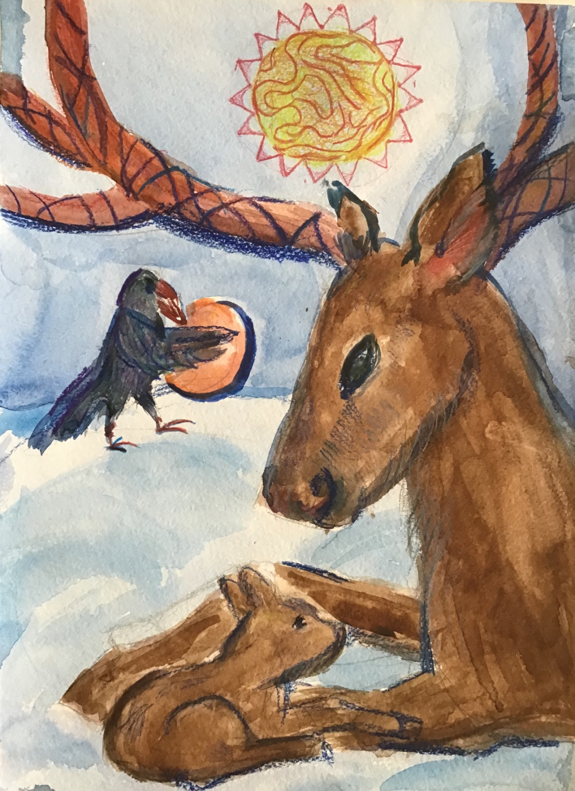
Лицкан Виорика 11л.
«Песня Кутха» бум., акв.,тушь

Slide 26
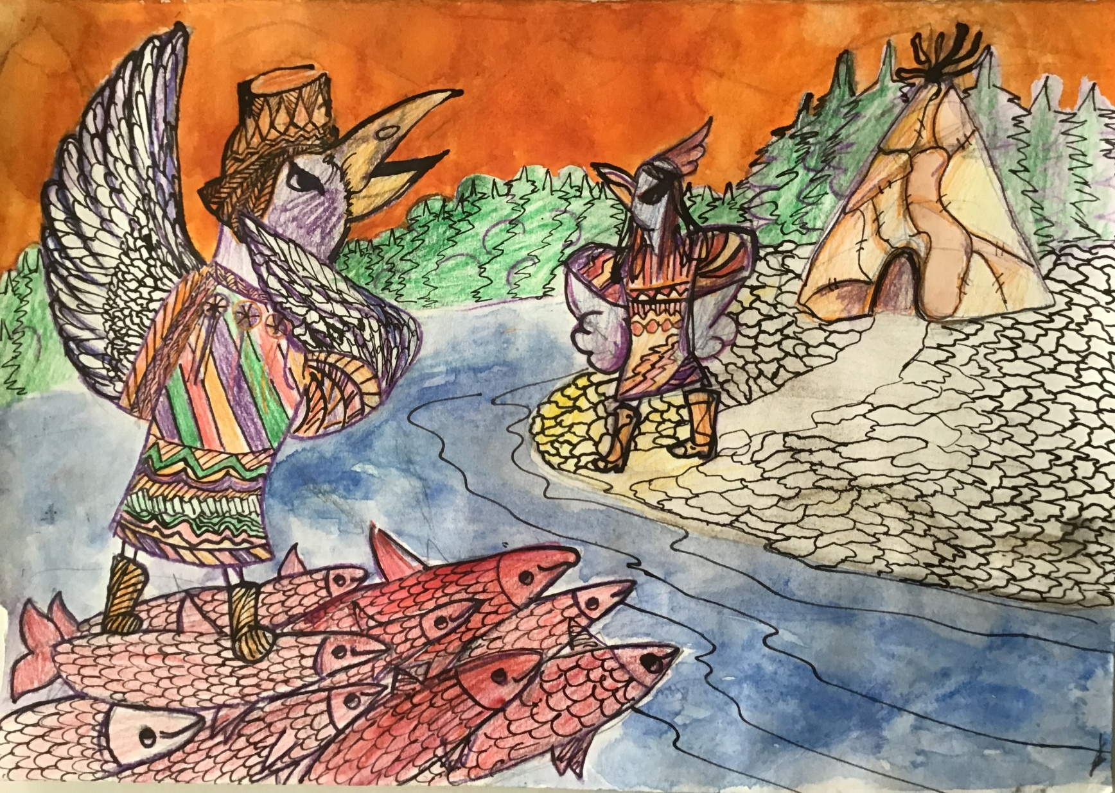
Шагенова Диана 12л.
«Как Кутх на Горбушах катался». Бум., акв.,тушь.

Slide 27
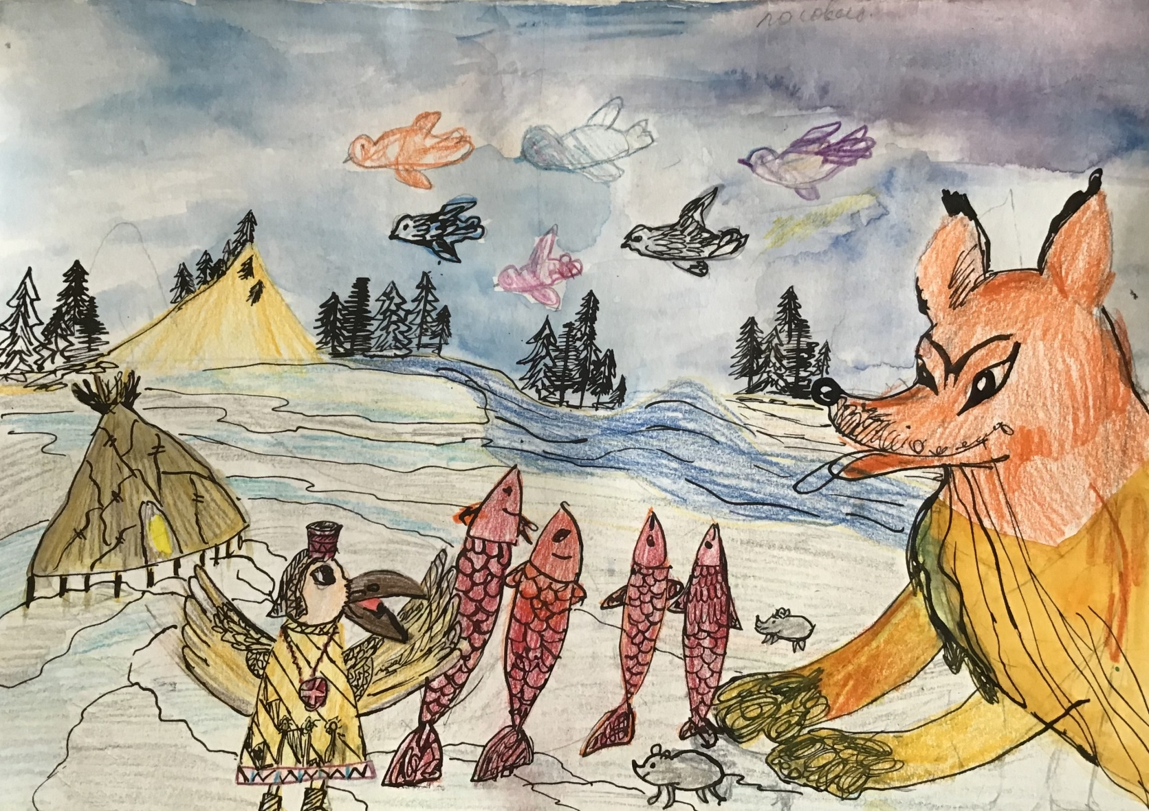
Половец Анна 13л. Иллюстрация к «Митты и соседи».
Бум., акв.,тушь.

Slide 28
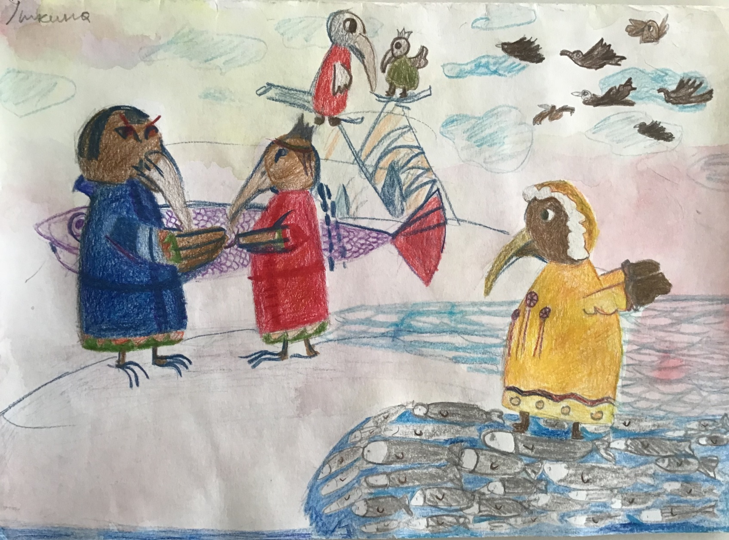
Уткина Анжела 12л.
«Кутх-рыболов». Бум., акв.,тушь

Slide 29
Использованные материалы
Поротов Г.Г.
Собрание сочинений в трёх томах. Петропавловск-Камчатский. Камчатский печатный двор, Кн. Изд-во, 2001.- 396с.
Фото из архива ДХШ г. Вилючинска.
Составил главный библиотекарь библиотеки-филиала №6 ЖдановаЕ.Г.

